Slide 1
Positif variable
U
0
t

Slide 2
alternatif
U
0
t

Slide 3
périodique
U
0
t

Slide 4
Alternatif
U
0
t

Slide 5
alternatif
U
0
t

Slide 6
Periodique -1V
U
0
t

Slide 7
Alternatif sinusoidal
U
0
t

Slide 8
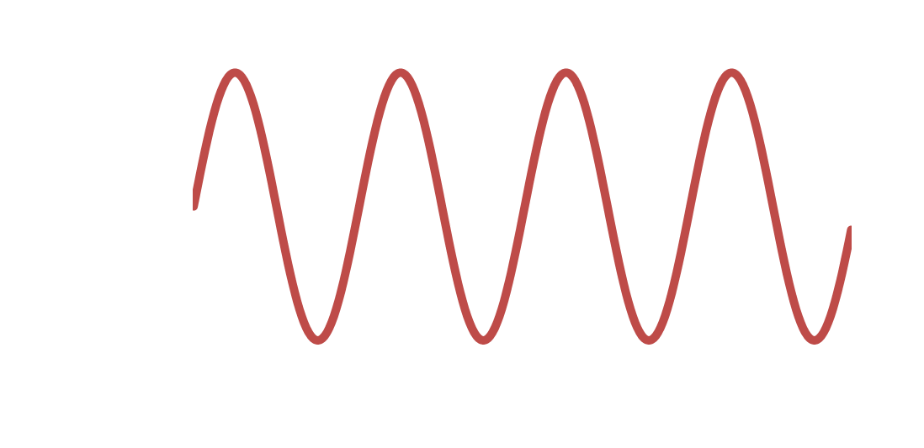
Alternatif sinusoidal
U
0
t

Slide 9
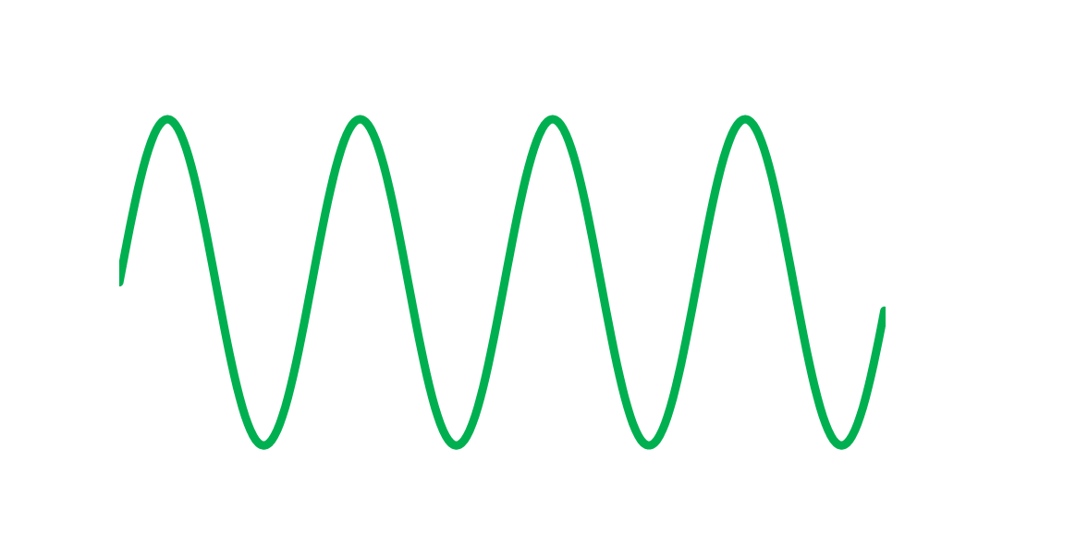
Alternatif sinusoidal
U
0
t

Slide 10
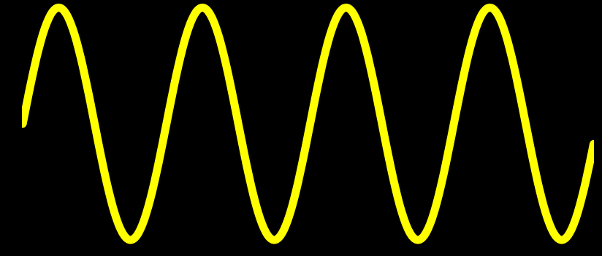
Alternatif sinusoidal
U
0
t

Slide 11
Périodique 2,5V
U
0
t

Slide 12
Négatif variable
U
0
t

Slide 13
Positif variable
U
0
t

Slide 14
variable
U
0
t

Slide 15
Continu 3v
U
0
t

Slide 16
Continu -1v
U
0
t

Slide 17
alternatif
U
0
t

Slide 18
Périodique -1V
U
0
t

Slide 19
Périodique +1V
U
0
t

Slide 20
alternatif
U
0
t

